Slide 1
Skandinávské jazyky
Jazyky na severu Evropy

Slide 2
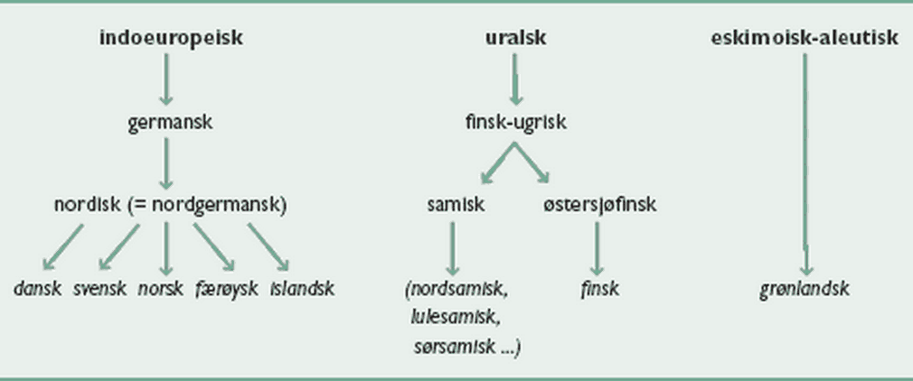

Slide 3
geografie
http://slideplayer.no/slide/4867686/#

Slide 4
historie
Norrønt
https://no.wikipedia.org/wiki/Norr%C3%B8nt_(spr%C3%A5k)

Slide 5
gótština
Východogermánský jazyk
Jediný představitel
Wulfillova Bible – Codex Argenteus
https://cs.wikipedia.org/wiki/G%C3%B3t%C5%A1tina

Slide 6
Nordisk råd
http://www.norden.org/no/fakta-om-norden/spraak

